Slide 1

10. L’informatique et le cinéma

Slide 2
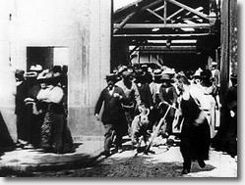
Premier effet spécial : le cinéma lui-même qui utilise le principe de la persistance rétinienne pour tromper l’œil et donner l’impression d’un mouvement à partir d’une série d’images fixes.
L’invention du cinéma est faite par les frères Auguste et Louis Lumière à Lyon en 1895. Le premier film est "La sortie des usines Lumière".
Notes:
Ils avaient déjà une usine alors que le premier film n’était pas fait comme quoi les startups existaient déjà !!!!!

Slide 3
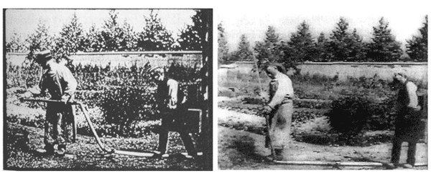
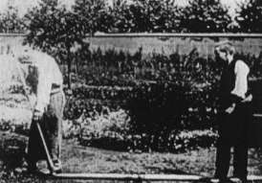
Le premier film qui n’est pas un documentaire et donc avec une histoire inventée de toute pièce (on dira plus tard un scénario) : "L’arroseur arrosé" de Louis Lumière. Certains historiens pensent que le premier film : "La sortie des usines Lumière" était déjà "mis en scène" par les frères Lumière.

Slide 4
Le premier effet filmé : les frères Lumières filment de nombreuses choses dès les débuts de l’invention du cinématographe. Un jour, le film de la destruction d’un mur est projeté à l’envers, le film ayant été monté dans le projecteur par la fin. A la stupeur des spectateurs, le mur semble se reconstruire à partir d’un tas de gravats.
Pathé finance le premier film en décor artificiel en 1896.
Notes:
Charles et Emile Pathé et Léon Gaumont ont été les deux plus grandes sociétés mondiales de production de films (europe et états-unis).

Slide 5
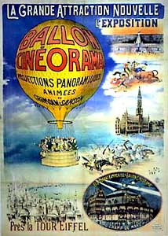
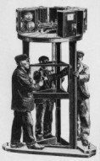
Le Cinéorama-Ballon de Grimoin-Sanson est le premier à présenter des films sur un écran à 360 degrés, à l’Exposition universelle de 1900.

Slide 6
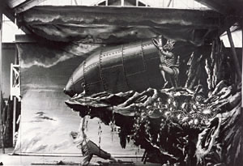
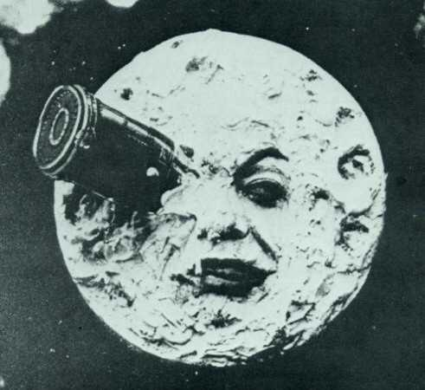
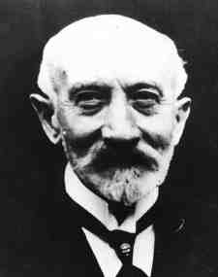
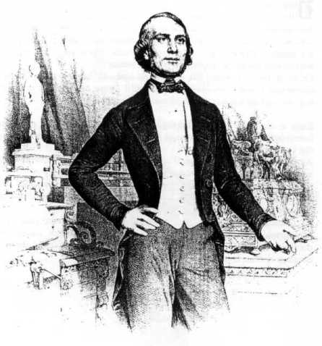
Méliès (Georges) filme les meilleurs numéros de prestidigitation de son théâtre Robert Houdin. Un jour, alors qu’il filme dans une rue, il arrête la caméra puis la relance. Il découvre à la projection que l’ambulance qui passait est remplacée soudainement par un corbillard. Il découvre ainsi les possibilités de permutations du cinéma par rapport à la prestidigitation.
Notes:
Houdin est plus connu sous le pseudo Houdini ( ah ces italiens !!!!)
https://www.youtube.com/watch?v=apWTcPQVB6o

Slide 7
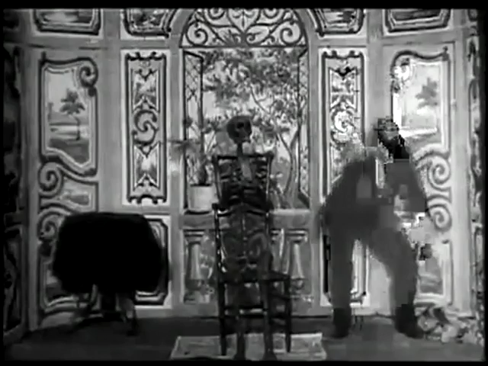

Slide 8
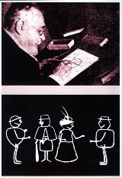
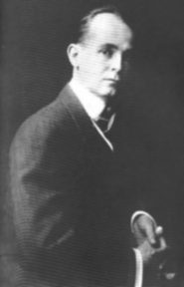
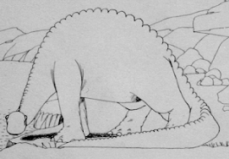
C’est en 1908 qu'apparaît le premier véritable dessin animé : Fantasmagorie, série produite par le français Emile Cohl. Le premier dessin animé, qui marque les esprits, est celui de l’américain MC Cay, Gertie le dinosaure (1909). Pour réaliser ce dessin animé, Mc Cay mit en scène un dinosaure face à un dompteur : il incarnait lui-même le dompteur, en chair et en os, mimant devant l’écran où Gertie seul évoluait. Gertie le dinosaure semblait lui obéir, réagir à ses ordres...et avalait même une citrouille que le dompteur lui lançait ! À la fin du film, le dompteur entrait dans l’écran et était emmené sur le dos de Gertie. Le film obtint un succès immense.

Slide 9

Voilà Gertie

Slide 10
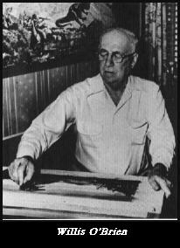
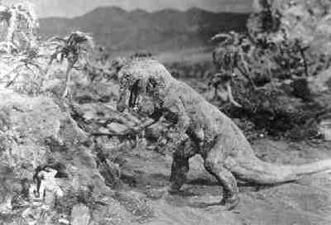
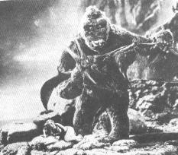
Willis O’Brien crée des personnages animés image par image pour des films comme "Le monde perdu" (The Lost World) en 1925 et "King Kong" en 1933.
Notes:
The lost world : https://www.youtube.com/watch?v=EV1AFopWcCg

Slide 11
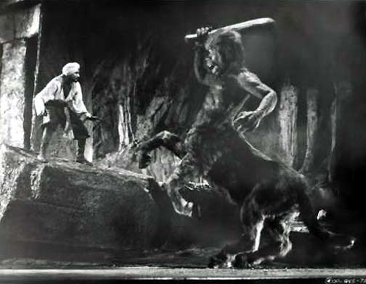
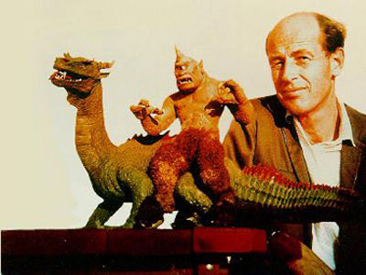
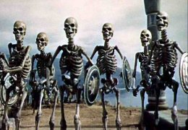
Ray Harryhausen perfectionne les techniques d’animation image par image (Stop motion) et devient célèbre pour ses animations de créatures et de squelettes dans des films comme "Le Septième voyage de Sinbad" en 1958 et "Jason et les Argonautes" en 1963.

Slide 12

1958 …...

Slide 13
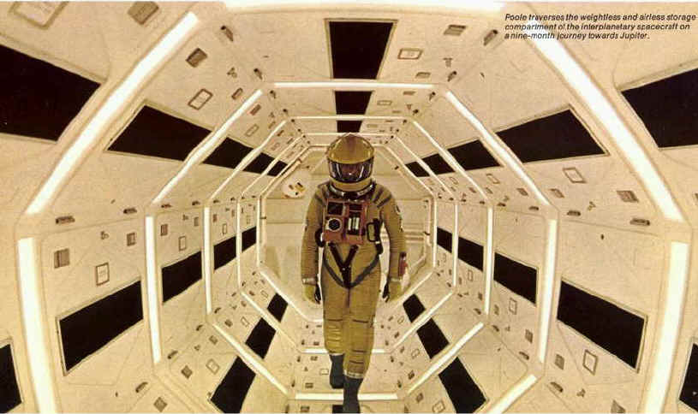
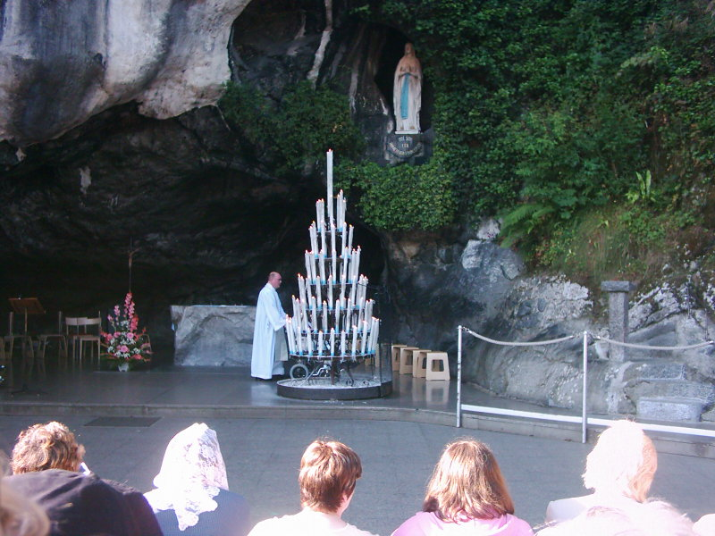
« 2001 l’Odysée de l’espace » en 1968 présente les premières images réalistes de la conquête de l’espace. Les maquettes sont fixes et c’est la caméra qui bouge pour simuler le mouvement du vaisseau car les maquettes sont très grosses et très lourdes.

Slide 14
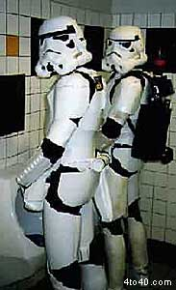
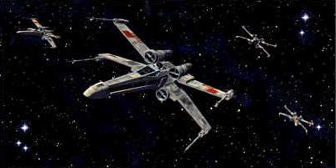
En 1977 "La guerre des étoiles" innove avec des scènes de combat entre vaisseaux spatiaux très dynamiques, inspirées par les batailles aériennes de la seconde guerre mondiale. Les maquettes sont filmées à l’envers, la tête en bas. La raison est la suivante, les câbles se trouvent en bas de l’image (après avoir redressé le cadrage), le cerveau humain ne fait pas la corrélation entre les câbles et le fait que les maquettes sont en faite suspendu.
Cabine de pilotage ultra moderne

Slide 15


Avec l’argent de "La guerre des étoiles", Georges Lucas crée son propre studio de tournage : le "Skywalker ranch", et la société d’effet spéciaux "Industrial Light and Magic (ILM)". Les innovations donnent le son THX et une nouvelle génération d’effets spéciaux d’abord classiques (animations, maquettes) puis numériques.

Slide 16
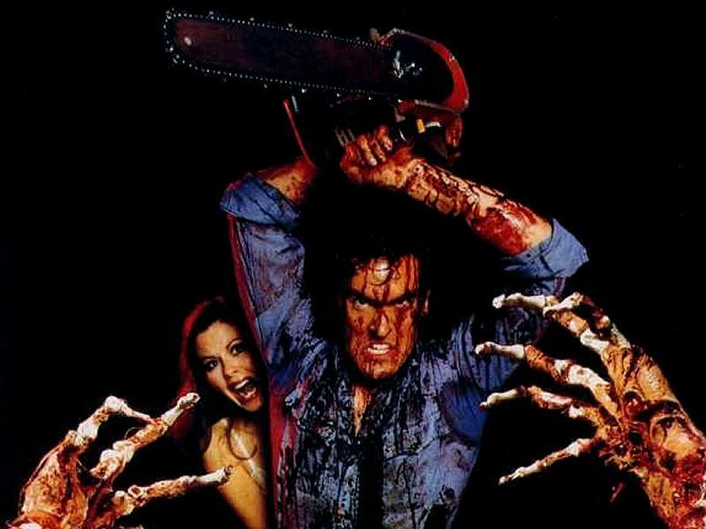


« Evil Dead » en 1981, premier film de Sam Raimi, est une des réussites du film d’horreur. Ayant des moyens financiers très limités, les effets spéciaux sont très innovants, et aussi notamment des effets de caméra très complexes réalisés souvent à la main ou a moto ce qui valu un accident à l’acteur principal Bruce Campbell, qui lors du tournage fut percuté par la moto qui emportant le réalisateur/caméraman pour un travelling qui devait parcourir des bois, traverser une maison et se finir sur le visage de l’acteur pour le plan final.

Slide 17
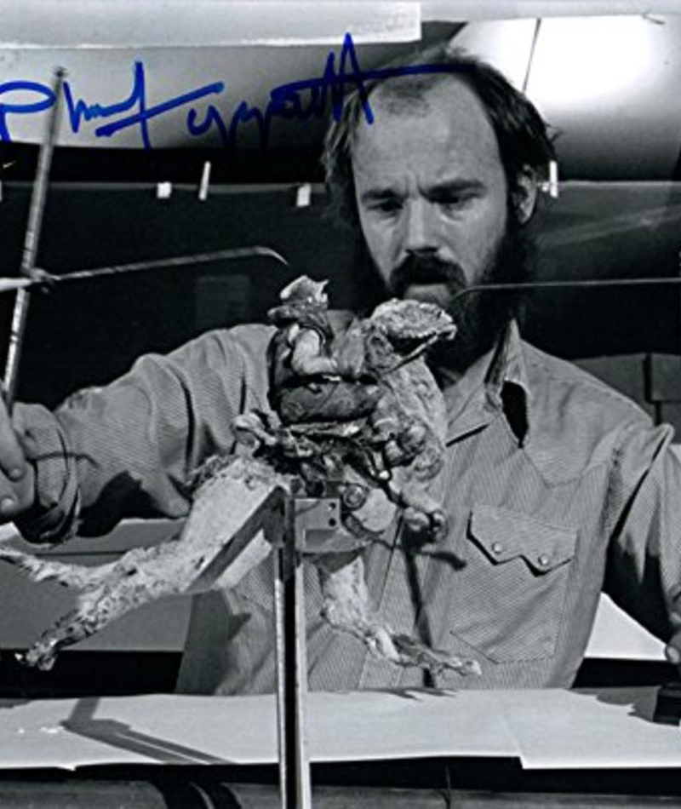
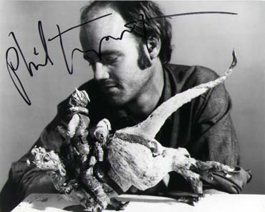
Phil Tippet continue dans l’innovation du Go motion avec "Le dragon du lac de feu" (Dragonslayer) en 1981. Le dragon est une animation image par image assisté par ordinateur. Chaque axe de la marionnette est assisté d’un léger moteur qui bouge au moment de la prise de vue.
Notes:
https://www.youtube.com/watch?v=Ls43uuNb5oA

Slide 18
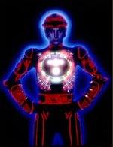
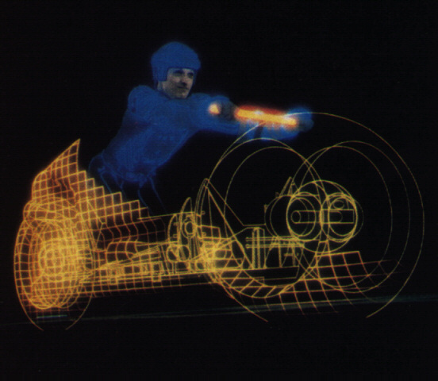
"Tron" en 1982 présente 15 minutes d’images entièrement de synthèse. Une prouesse quand on considère qu’il s’agit deux sociétés différentes qui se sont chargés des effets 3D (Magi et Triple I).
Tron 1982

Slide 19
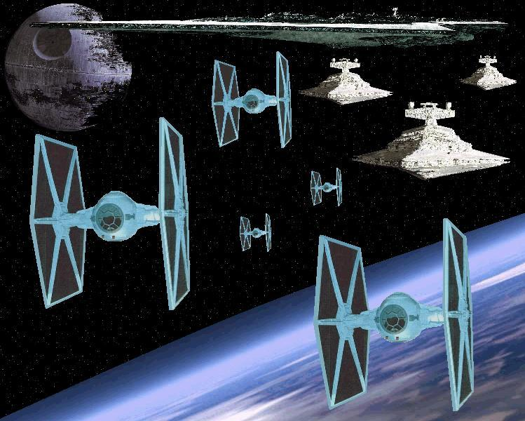

En 1983, "Le retour du Jedi" contient le plan d’incrustation optique, à ce jour le plus complexe, lorsque des dizaines de vaisseaux de l’alliance sont attaqués par de nombreux TieFighters impériaux. On y trouve aussi le premier effet 3D incrusté dans un film avec les plans de l’étoile noire sous forme d’hologramme.

Slide 20
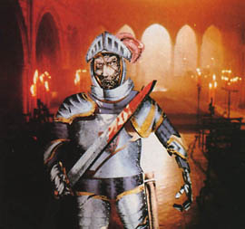
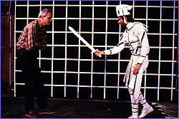
"Le secret de la pyramide" (Young Sherlock Holmes) en 1985 présente le premier personnage virtuel dans un film. Une partie d’un vitrail représentent un soldat en armure du moyen âge se détache et devient un guerrier en deux dimensions. Création numérique de ILM.
vitrail ...

Slide 21
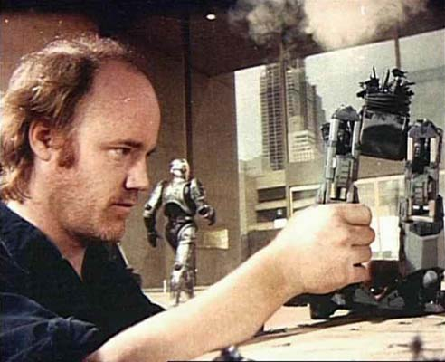
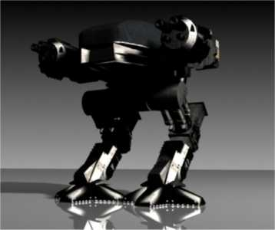
Mise au point par Phil Tippet du principe de Go Motion, animation image par image avec ajout de flou de mouvement pour "Robocop" en 1987. Phil Tippet pousse le vice à faire bouger ses maquettes durant la prise de l’image. L’animation parait alors légèrement floue et est donc fluide.

Slide 22

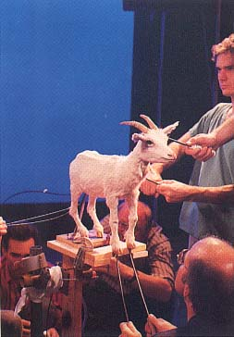
« Willow » en 1988 de Ron Howard est un film fantastique qui comporte beaucoup d’effets spéciaux mais l’un d’eux est le précurseur d’un effet qui va devenir à la mode au début des années 90, le morphing. A l’image, le spectateur va voir une sorcière se transformer en tortue, en tigre, en autruche et enfin en femme sans coupure apparente.
Ce n’est pas une femme même si parfois on en a le même usage (un légionnaire)
morphon, morphon
Notes:
Ron Howard des jours heureux et réalisateur du Da Vinci Code
Black or white M. Jackson : https://www.youtube.com/watch?v=CCvp_E9jMsI

Slide 23
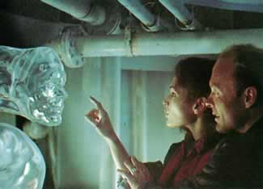
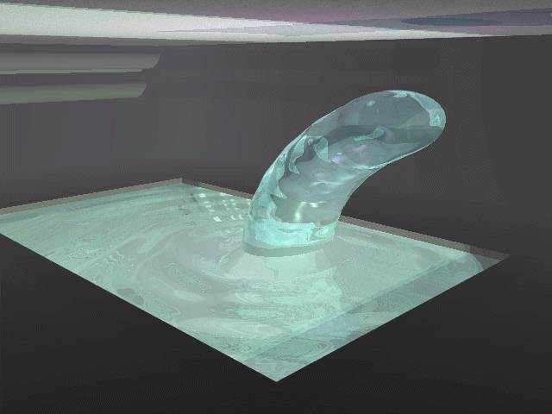
"Abyss" de James Cameron en 1989 présente la première créature 3D non mécanique avec un bras animé formé d’eau de mer qui duplique le visage des principaux acteurs.
Abyss
Version X de Abyss ???

Slide 24
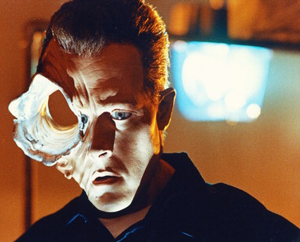
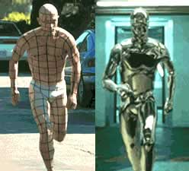
"Terminator 2" de James Cameron en 1991 présente un robot liquide pouvant prendre forme humaine. La forme humaine est jouée par l’acteur Robert Patrick mais les parties liquides, métalliques ou plastiques sont faites en 3D par ILM. On se rapproche d’une animation d’une forme humaine.
Notes:
https://www.youtube.com/watch?v=MBShyOajLcg

Slide 25
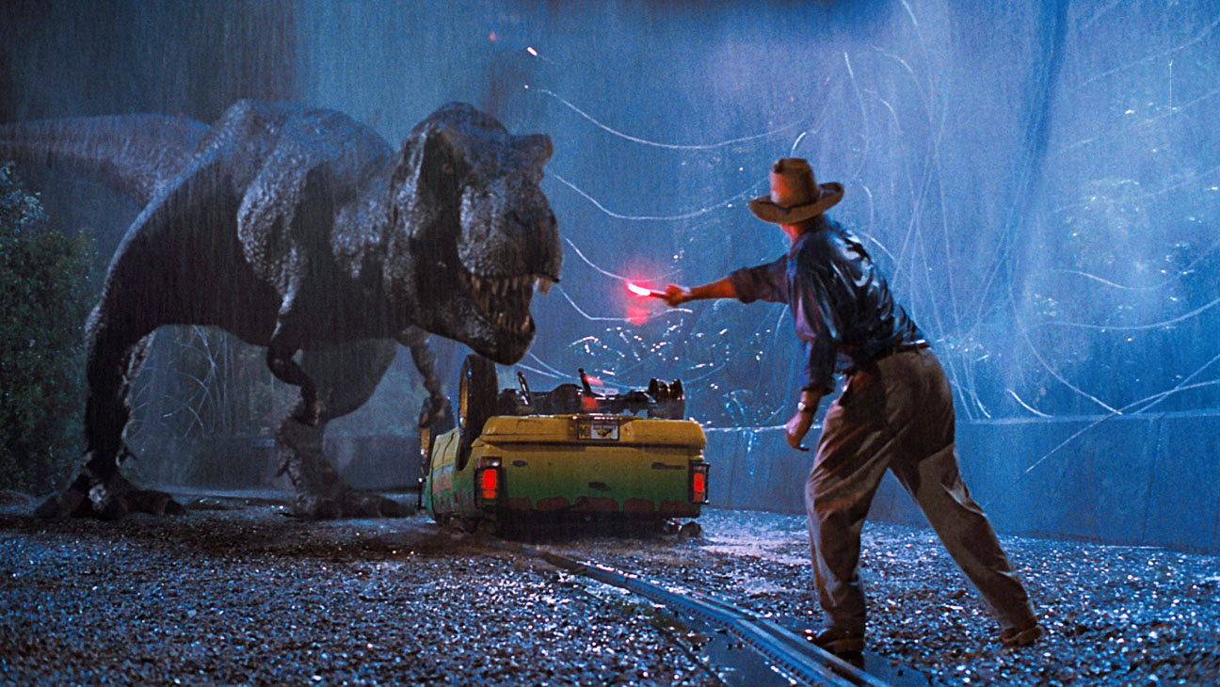
"Jurassic Park" de Steven Spielberg en 1993 montre les premiers animaux, des dinosaures, numériques et photo-réalistes. Les dinosaures avaient 2 avantages par rapport à d’autres animaux. D’abord une peau type cuir assez facile à reproduire et aussi le fait que personne ne les ait vu vivant (texture, couleur, …)!
"Jurassic Park" présente un tournant dans l’histoire des effets spéciaux. A partir de ce jour, les effets numériques prennent le dessus et vont remplacer avantageusement de nombreuses techniques comme l’animation image par image, les incrustations, mais aussi le montage virtuel.
Notes:
C’est après ce film que G. Lucas décide de poursuivre le tournage des Star Wars

Slide 26


"Toy story" de John Lasseter en 1995 est le premier film entièrement numérique. Les humains du film sont encore assez grossiers mais les jouets, de par leurs textures plus simples, sont très bien reproduits. Le studio Pixar, en association avec Disney, rencontre son premier succès. Ce n’est toutefois pas la fin de l’animation traditionnelle qui va continuer d’exister tout en intégrant des effets numériques.
Notes:
Lasseter est ici avec Miyazaki

Slide 27
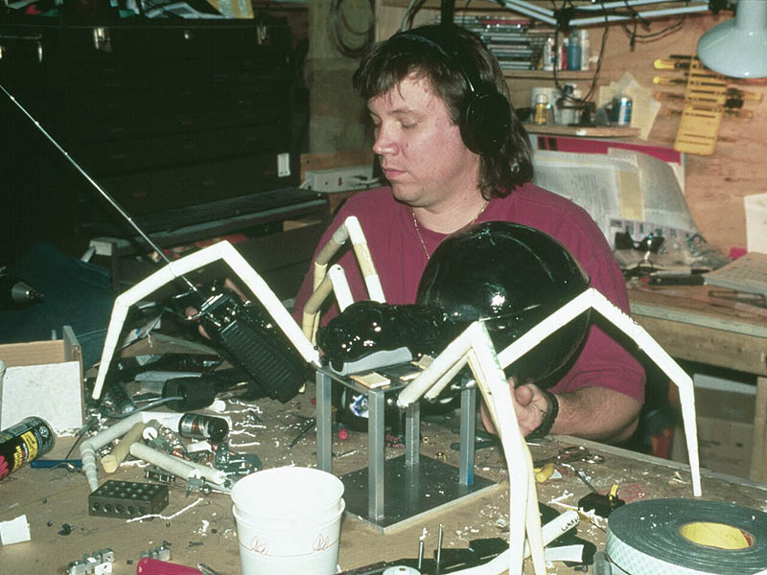
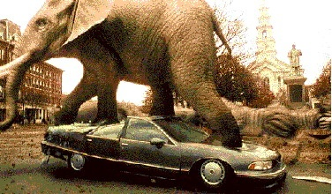

"Jumanji" de Joe Johnston en 1995 présente les premiers mammifères virtuels avec singes, éléphants, rhinocéros... Les singes sont particulièrement difficiles à obtenir à cause de leur fourrure difficile à reproduire par logiciel.
Notes:
Araignée de jumanji II

Slide 28
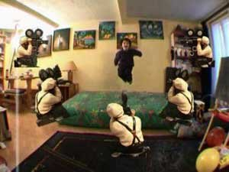
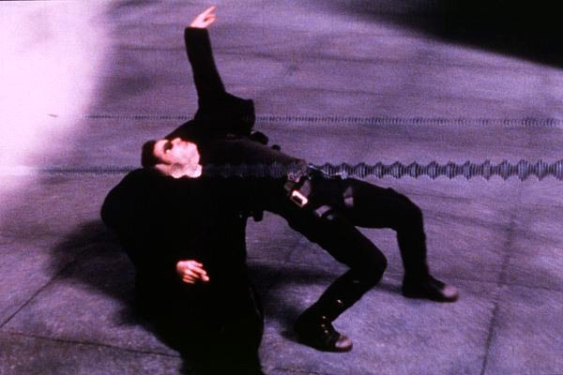
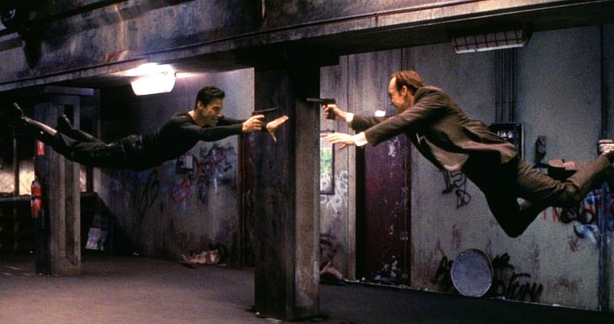
Matrix des frères Wachowski en 1999 est un film qui proposa une histoire basée sur un monde virtuel et des effets spéciaux spectaculaires. Même si l’histoire est inspirée de certains mangas et les effets spéciaux dit de Bullet Time avaient déjà été utilisés dans des publicités, l’ensemble forme un tout cohérent qui a beaucoup marqué.

Slide 29
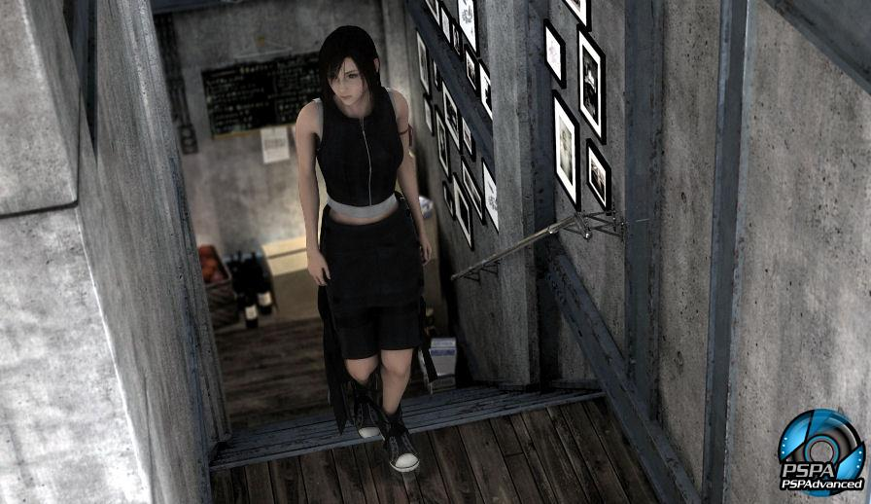
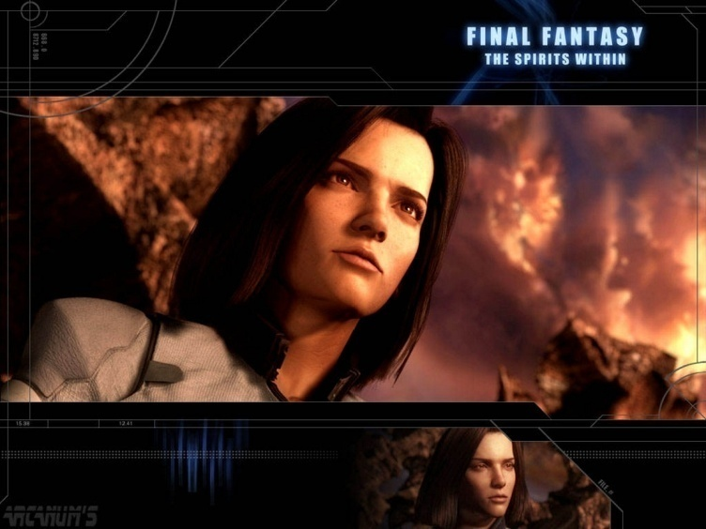
"Final Fantasy" en 2001 est un film d’animation 3D qui présente les premiers humains photoréalistes dans un film entièrement numérique. Le scénario faible et largement copié sur "Aliens" fera de ce film un échec.

Slide 30
Puis:
Star Wars episode 2,3,4,5,6,7,8,9,10
Le seigneur des anneaux 1,2,3 ….
Vidocq (jock), Belphégor (re jock)
etc etc etc

Slide 31
11. Les consoles et les jeux vidéo
Console ? Qui avait vraiment besoin de se faire consoler ?

Slide 32
Les damnés des mondes numériques
L’univers des jeux en ligne et particulièrement ceux qui créent des mondes parallèles, connaît un développement impressionnant.
Mais il débouche sur des excès bien réels.
Dans le monde il y aura environ 3 Milliards de gamers dans le monde a s’inventer des vies numériques et à passer une moyenne de 30H par semaine devant leur ordinateur pour des jeux qui peuvent mener à la mort ou à la fortune (36 millions pour la France).

Slide 33
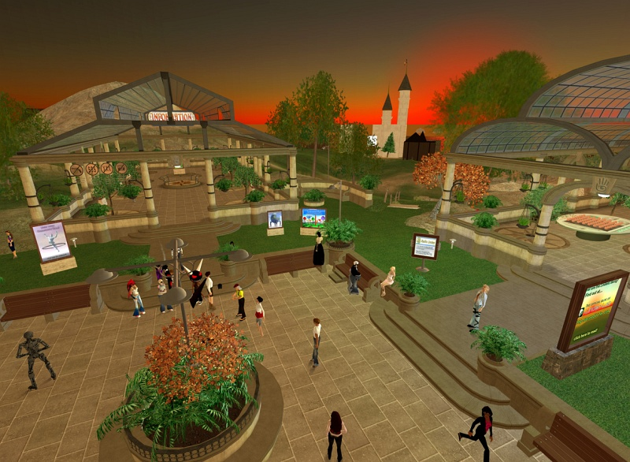
Cette économie des biens virtuels dépasse aujourd’hui le milliard de dollars car les monnaies virtuelles utilisées dans les jeux sont parfois convertibles en argent réels.
Par exemple dans second life, un jeu de rôle peuplé d’un million d’avatars dans lequel se sont créées des mini-industries.

Slide 34
Une joueuse chinoise est ainsi devenue le premier promoteur immobilier des mondes virtuels en achetant des espaces vierges de second life qu’elle aménage et revend.
Un américain, Jon Jacobs, dont l’avatar est baptisé Neverdie, est aujourd’hui millionnaire grâce à son astéroïde virtuel où tout est à vendre.
Certaines américaines gagnent jusqu’à 5000$ par mois en créant simplement des nouveaux mobiliers pour les sims (revendu ensuite sur le web après un abonnement au site pour 7$ par mois)

Slide 35
Il existe même des trafiquants de monnaies virtuelles surtout en Chine.
Dans ce pays, des sociétés emploient des joueurs professionnels chargés de gagner des millions en pièces d’or dans différents jeux, pièces ensuite revendues à des joueurs occidentaux pour qu’ils puissent progresser dans leurs jeux respectifs.

Slide 36
Ces univers parallèles où les vies sont fantasmées conduisent aussi à des dérives.
Le plus courant est la déconnexion entre le cerveau et le corps. Poussé à l’extrême cet oubli du corps peut conduire à la mort. On note de nombreux cas de décès de personnes qui ont joué plusieurs jours en ne bougeant que le poignet (le sang s’épaissi en provoquant un arrêt cardiaque)
Les cas les plus extrêmes se trouvent en Corée du sud où en 2018 c’était plus de 150 000 personnes seront employées dans le secteur des jeux en réseau
Notes:
Rappeler le livre l’ordinatueur.

Slide 37
Nous voilà à la limite de la pathologie et de l'addiction.
World of Warcraft : il y a aujourd’hui quelque 12 millions de joueurs ayant chacun acquitté un droit d’inscription de 40 € et qui versent environ 13 € par mois pour avoir le droit de jouer.
Il existe même des joueurs ayant atteint un haut niveau du jeu qui continuent à payer, refusant de voir disparaître leur avatar.

Slide 38
Une poule aux œufs d’or qui ne nécessite aucun frais de promotion, l’essentiel se fait par le bouche-à-oreille (ou le blog à wiki).
Ce qui est dangereux c’est la manière dont 20% environ des joueurs arrivent à oublier leur corps.
On se trouve aux portes de ce que les auteurs de SF ont imaginé : la matrice.

Slide 39
Dans l’univers déjà flamboyant des apparences, le virtuel a supplanté les faux-semblants, les fantasmes les dragons et les chimères qui depuis longtemps peuplaient l’imaginaire des hommes.
Les vies numériques sont les derniers fruits de la technologie informatique qui dépasse déjà en nombre d’interrogations éthiques les avancées de la biochimie et de la génétique.

Slide 40
A la différence des ces sciences, les mondes virtuels sont par définition inconnus, sans limite humaine. Ils échappent à la raison, à la morale et bien évidemment à la loi.
La folie numérique est l’expression déroutante d’une schizophrénie extrême. Rien ne distingue le vrai du faux sinon la conscience que l’on a du phénomène pour autant que celle-ci puisse encore se manifester chez des individus drogués par l’attirance suave de l’irréalité (ex : un homme d'exception).

Slide 41

Le succès de ces jeux dangereux doit beaucoup à la technique mais plus encore au mal-être qui condamne des jeunes à la fuite loin de leur médiocre condition humaine.
Que cette passion s’accompagne de trafics d’argent virtuel destiné à être converti en monnaie réelle donne un peu plus de raisons de craindre les développements futurs.

Slide 42
Existe-t-il un profil d’individu vulnérable ?
Si l’on veut parler de profil décelable, la réponse est clairement non, pas de signe distinctif, pas de cheveux verts, pas d’âge, pas de classe sociale.
On constate juste que le sexe masculin, de manière générale est plus enclin à l’addiction avec quelques particularités réservées aux filles comme l’anorexie.
On constate que l’adolescence est bien sure, ici aussi, une période propice au trouble existentiel et donc sensible à tout palliatif susceptible d’effacer sa personnalité (chat, mondes virtuels, …).

Slide 43
Les ressorts de cette dépendance !
Pour le cannabis ou l’alcool, les mécanismes sont clairement identifiés mais pour les jeux virtuels cela semble plus confus.
Le problème est qu’il existe en ligne des jeux passionnants. On est un super héros, on commande des milliers d’hommes, on est un boss de la finance, on est propriétaire d’une ville, d’un club de foot.
Le problème est que pour arriver à un tel niveau vous devez avoir un entraînement intensif et donc passer de longues heures à jouer sinon vous êtes au mieux mort au pire rien du tout.

Slide 44
Dans des milieux aussi hostiles, où survivre requière de l’apprentissage, du temps, de l’astuce, il est difficile de ne pas succomber à la gratification de la victoire et bien évidemment revenir ensuite au monde réel et à notre vie souvent médiocre.
C’est pourquoi les grands jeux de rôle possèdent une forte capacité addictogène.

Slide 45
Peut-on déceler les premiers indices de dépendance ?
Comme pour toutes les formes de dépendance c’est souvent l’isolement, la perte de repère, la perte de liens sociaux qui peut être un signal.
On constate un véritable transfert. Le personnage virtuel continue à vivre même quand le joueur n’est pas connecté (principe du tamagoshi).
Si l’on n’est pas avec lui, se développe une forme de culpabilité et l’on se croit responsable de ce qui peut lui arriver d’où la nécessité d’être en permanence dans le jeu.

Slide 46

D’où vient le jeu vidéo ?
L'idée et le concept même de jeu vidéo viendrait de Ralf Baer en 1951 qui travaillait dans l'electronique pour la société Loral Electronics (télévisions). Mais c'est en 1958 que tout débute concrétement.

Slide 47
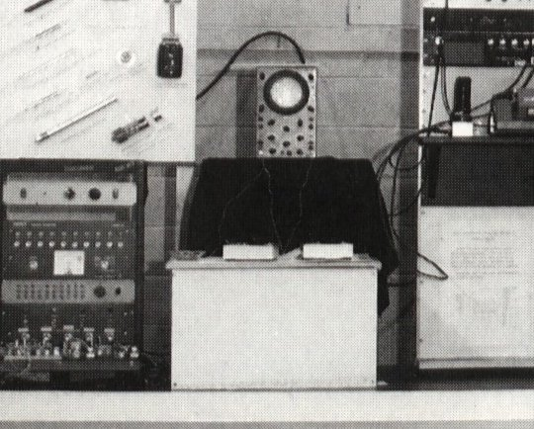
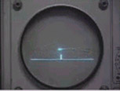
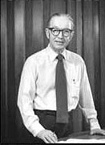
1958
Willy Higinbotham, un physicien au Brookhaven National Laboratory (centre de recherche nucléaire gouvernemental) crée le premier jeu vidéo de l'histoire sur un ordinateur analogique couplé à un oscilloscope : un jeu de tennis "tennis for 2" (multijoueurs en plus !). L'ordinateur servait en fait à calculer les trajectoires de missiles nucléaires !
Il ne déposera aucun brevet pour sa "console de jeu" car il n'y croyait pas, c'était pour lui un simple amusement fait dans le but d'amuser les physiciens pendant les pauses café ! Le jeu vidéo est né grâce à la guerre froide !

Slide 48


1962
SpaceWar! le second jeu vidéo de l'histoire , ou le 1er si on considère que c'est le 1er vrai jeu sur ordinateur (sur Dec PDP-1 ). Créé par S. Russel, J.M. Graetz et W. Wiitanen, des étudiants au MIT, il sera fourni avec chaque ordinateur vendu.
Steve Russel (a gauche) s’éclate à Space War avec ses potes

Slide 49


1966-1967
Ralf Baer réalise son rêve de trouver un autre rôle à la télévision. En 1967, il crée le premier jeu jouable sur une télé. Un jeu de tennis et un jeu de voitures. C'est le véritable inventeur de la console de jeu. Baer dépose le brevet en 1968.
1922-2014

Slide 50

1970
La société Magnavox rachète les droits à Ralf Baer et commence à produire la console qui est nommée Odyssey.
Nolan Bushnell conçoit une machine au look futuriste : le computer Space, un remake de "Space war" (dont il était fan) dans un boitier très design SF futuriste années 70 ", c'est la naissance des bornes d'arcade.

Slide 51
1972
L'Odyssey est commercialisée en 1972 et devient ainsi la toute première console de salon !
Elle utilisait un système de calque que l'on posait sur la télé. Le public a du mal à comprendre le concept, la console est considérée comme une extension à la télé et non comme un appareil de jeu, de plus beaucoup pensent qu'elle fonctionne uniquement sur les téléviseurs Magnavox... Jouer sur une télévision est un concept complètement inédit et révolutionnaire qui demandera un temps d'adaptation pour le public.

Slide 52



Création de la firme mythique Atari par Nolan Bushnell et Ted Dabney. Ils avaient initialement choisi le nom Syzygy mais comme celui-ci était déjà déposé (!), ils se sont alors rabattus sur Atari, un terme japonais issu du jeu de Go.
(Zyzygy ca ne le faisant pas quand même !)
Bushnell et son superbe pullover des années 70

Slide 53


Bushnell veut un jeu simple et facile à comprendre, Il sortira alors la borne d'arcade Pong, programmé par Al Alcorn.. Environ 10 000 bornes furent commandées, début du succès-story pour ATARI !
C’était déjà le score de Monfils !!!!

Slide 54


1974
Nintendo sort un jeu d'arcade basé sur un pistolet optique : wild Gunman
GRAN TRACK 10 est les véritable Premier jeu de voitures

Slide 55



1975
Taïto (midway) sort Gunfight, le premier jeu à utiliser un vrai microprocesseur plutôt que des transistors
Un jeu de tir à 2 joueurs ou contrairement à pong il vaut eviter les balles !
Aujourd’hui avec red dead
redemption

Slide 56


1976
La marque COLECO (Connecticut Leather Company) lance la TELSTAR, première console PONG utilisant des circuits intégrés (circuits analogiques avant) pour 50$. Il y eu 9 modèles différents et Coleco rencontra un vif succès
le premier jeu avec vue "à la premiere personne". Vous conduisez une voiture la nuit.

Slide 57


1977
Atari sort sa console pong pour les foyers à 99$, l'ATARI PONG.
Atari présente sa console de jeux ATARI Video Computer System (VCS), (renommé ensuite Atari 2600). Le nom de code était au départ "Stella". Elle sera lancée en décembre au prix de 199$ avec 2 manettes et un jeu.
Avec finition bois en option

Slide 58



1978
Sortie de Space invaders de Taito, un jeu d'arcade qui à l'origine faisait fureur au Japon, il deviendra un succès mondial. C'est aussi le 1er jeu d'arcade qui va sauvegarder le meilleur score.
Magnavox lance l'Odyssee 2 aux USA pour concurrencer l'Atari 2600. L'Odyssee 2 possède un clavier permettant de rentrer son nom dans les jeux, ou meme de taper de petits programmes basic (sans pouvoir les sauvegarder !!!)
Bushnell quitte ATARI poussé dehors par la Warner. Il s'occupe alors de ses restaurants Pizza. Ray Kassar devient le nouveau patron d'ATARI.
Pratiquement le premier jeu de shoot
Pizzeria avec jeux vidéo

Slide 59

1979
MB sort la Microvision, mini console portable à cartouches et affichage LED.
Parker Brothers sort le jeu électronique MERLIN
LUNAR LANDER de Cinematronics en arcade

Slide 60



1980
Mattel lance l'intellivision officiellement, avec 12 cartouches (lancée en France en 1982). Les graphismes sont bien meilleurs que l'ATARI 2600 mais la jouabilité pas toujours au top.
Namco créé un jeu d'arcade qui fera fureur au Japon : PAC MAN. Importé par Bally/Midway se sera un succès mondial et Pac Man deviendra le personnage le plus célèbre du Jeu Vidéo.
Créé par Bruce Artwick, le premier véritable simulateur de vol. Un jeu toujours d'actualité, la dernière version 2004 restant la référence des simulateurs de vol.

Slide 61



1981
Super Mario est créé par Shigeru MIYAMOTO, designer chez Nintendo. Le plombier moustachu fait sa première apparition dans un jeu d'arcade nommé Donkey Kong. Une très bonne conversion sera faite sur la console COLECOVISION .

Slide 62

1982
Coleco lance la CBS Colecovision qui propose une qualité de jeu jamais vu se rapprochant de l'arcade de l'époque. C'est la console de luxe du moment, ses capacités explosent l'ATARI 2600 et l'Intellivision. Nintendo est dans le coup et fournit DONKEY KONG qui sera vendu avec la console, superbe adaptation du jeu d'arcade.

Slide 63





Activision sort entre autres MEGAMANIA, RIVER RAID, CHOPPER COMMAND et un méga hit programmé par David Crane : PITFALL, qui se vendra a 4 millions d'exemplaires.
Atari sort le jeu d'arcade POLE POSITION, une course de voitures réaliste pour l'époque. Gros succès.
Midway realise la borne d'arcade TRON, tiré du premier film en images de synthèse.
GALAGA Arcade
PITFALL
DIG DUG
POLE POSITION
ZAXXON Le 1er jeu 3D isométrique sur console familiale

Slide 64


1983
Atari a vendu 25 millions d'ATARI 2600 dans le monde (contre 1 million pour son concurrent Mattel).
MARIO BROS
Le retour de Mario après l'énorme succès de Donkey Kong. Cette fois ci il se retrouve dans une usine à retourner des tortues avec un nouveau venu, son frère : Luigi ! Une jouabilité extraordinaire.
DRAGON'S LAIR
Premier jeu d'arcade sur laser disc

Slide 65


1984
ATARI sort la 7800
Le crash des consoles, l'arrivée de la console Nintendo au Japon et le non-succès de d'ADAM auront raison de la Colecovision, la production est stoppée.
Nintendo a vendu 2,5 millions de Famicom au Japon.
1er jeu 3D fil de fer sur micro ordinateur, de plus offrant un monde immense à explorer et une liberté de jeu totale sans objectif obligatoire à suivre.
ELITE
SUNDOG de FTL
Un jeu d’exploration spatial fantastique

Slide 66



1985
La FAMICOM arrive aux USA en 1985 sous le nom de NES. C'est un succès inattendu !
Un jeu créé par Alexey Pajitnov. Des briques descendent du haut de l'écran, il faut les empiler pour former des lignes complètes, voici le principe simple de Tetris ! Le jeu à fait le tour du monde, adapté sur tous les supports, connu de tous.

Slide 67


1986
La NES est vendue avec SUPER MARIO BROS aux USA
Devant le succès de Nintendo SEGA lance la SEGA MASTER SYSTEM aux USA (la Mark 3 au Japon)
GRADIUS
BUBBLE BOBBLE
Un jeu qui ne vieillit pas ! Il est ressorti l'an passé sur GBA et c'est toujours aussi génial.
Konami revient à ses premiers amours et explose le concept de Scramble avec ce shoot horizontal complètement fou.

Slide 68


1987
Commodore tente sa chance aussi dans la console de jeu avec le COMMODORE 64 GS (games system), un C64 sans clavier et port cartouche.
STREET FIGHTER de Capcom sort en borne d'arcade.
RAINBOW ISLANDS de taito

Slide 69



1989
Nintendo invente la console de poche : LA GAMEBOY, et ATARI en fait de même avec la LYNX.
SEGA lance sa console 16/32 bits aux USA : la GENESIS (ou MEGADRIVE en Europe) après un succès moyen au Japon.
Nec lance la PC ENGINE au USA, sous le nom de TurboGrafx.

Slide 70




KICK OFF ATARI ST/AMIGA
Un jeu de football fou, ultra rapide et instinctif (sur ATARI ST ou AMIGA, les autres versions qui suivront étant très moyennes) que les fans du ballon rond n'ont pas oublié.
Konix annonce la mise au point d'une console étrange proposant un volant et un siège hydraulique (!!)... la console ne verra jamais le jour !
Le jeu a l'origine du "God Game". Vous êtes dieu et veillez à la destinée de votre peuple dans un monde en 3D.
SIM CITY de Maxis sur PC/Mac

Slide 71



1990
Amstrad sort une console dépassée de plusieurs années des son lancement : la GX4000.
Sortie de la SUPER FAMICOM (Super Nes) au Japon. Gros succès.
LEMMINGS (Atari ST, Amiga, PC)

Slide 72


1991
Nintendo lance la Super Famicom aux USA (Super NES) et en Europe (Super Nintendo). La NES se vend pourtant encore très bien presque 8 ans après sa création !
ZELDA A LINK TO THE PAST Super Nes
SONIC Megadrive, un jeu qui a fait beaucoup pour le succès de la Megadrive

Slide 73


1992
Sortie du SEGA CD (Mega CD en Europe) et de la Wondermega (Multimega). hélas les jeux exploitant le CD sont de qualité médiocre.
Nintendo lâche Sony pour le projet de console CD "SuperNes Playstation" (erreur fatale ? Quand on sait ce qu'a fait Sony par la suite !).
Nintendo se tourne vers Philips (qui a conçu le CDI), ils leur fileront le droit d'utiliser le nom ZELDA pour 2 ou 3 jeux CDI médiocres !
C'est un tournant de l'histoire du jeu vidéo : Si NINTENDO et SONY avaient finalisé leur projet, le monde du jeu vidéo aujourd'hui serait surement très différent.

Slide 74





STREET FIGHTER 2 Arcade, Super Nes
Ce jeu d'arcade devenu celebre suite à la version Super Nes est la base de tous les jeux de bastons qui vont suivre !
ULTIMA UNDERWORLD PC
N'oublions pas ce jeu PC revolutionnaire qui pour la 1ere fois proposait de vivre un jeu de role dans les yeux du personnage avec des graphismes texturés
WOLFENSTEIN 3D PC
Quelle claque en decouvrant ce jeu : pour la premiere fois dans un jeu d'action vous vous balladiez a travers les yeux d'un personnage.
ALONE IN THE DARK PC
Le 1er survival Horror avec une technique de programmation novatrice
DUNE 2 PC
Le premier vrai jeu de strategie Click&play

Slide 75

1993
Succedant à Wolfenstein 3D, DOOM sorti en decembre 93 est peut etre le jeu le plus important de l'histoire du jeu vidéo tellement il en a inspiré d'autres, encore aujourd'hui avec Far Cry et Half Life 2 ! De ce jeu est né le terme "Doom like". Les ventes globales de Doom ont dépassé 2 millions d'exemplaires.

Slide 76

1994
SEGA sort le 32X afin de booster la très vieillissante MEGADRIVE
SEGA sort la SATURN au Japon
Sony se lance seul et sort la PLAYSTATION au Japon, cette console est très prometteuse car elle s'annonce ultra-puissante.

Slide 77



1995
La SATURN est lancée dans le monde entier
Sony sort la Playstation aux USA (299$) puis en Europe (2070 frs)
Nintendo sort une drôle de console a placer devant les yeux : LE VIRTUAL BOY (lancé a 179$ aux States). Ca sera un échec monumental, la console sera abandonnée l'année suivante.
NINTENDO sort la Nintendo 64 au Japon

Slide 78



DUKE NUKEM 3D PC
La 2eme claque du "doom like". Fini les couloirs répétitifs et l'action toujours identidique ! Ici un palier est franchi : on se ballade dans de "vrais" décors variés et détaillés (cinemas, rues, base spatiale, etc...)
TOMB RAIDER
Qui ne connait pas Lara Croft, l'héroïne du jeu ? En 1996 lors de sa sortie sur PSX et PC le jeu etait impressionnant : une immersion totale dans un environnement naturel hostile. les suites hélas ne seront jamais à la hauteur, mais le marketing réussi fera qu'aujourd'hui encore le titre du jeu et de l'heroine sont porteurs, au point d'en tirer 2 adaptations pour le cinéma.
SOUL EDGE PSX(SoulBlade)
LE JEU de combat avec armes (adapté avec brio sur DREAMCAST ensuite sous le nom de Soul Calibur) qui demontrait que l'avenir du jeu de combat etait assuré !

Slide 79


1998
SEGA sort sa nouvelle console de jeux 128 bits, la Katana, qui sera renommée à la dernière minute DREAMCAST.
Le développement de la PS2 est confirmé, elle utilisera le nouveau support à la mode : le DVD

Slide 80




Bandai sort la Wonderswan au Japon, une console portable noir et blanc. Et SNK la Neo-Geo Pocket. Le succès de la Gameboy a fait des jaloux !
BLAZING STAR de SNK
GRAN TURISMO PSONE

Slide 81
1999
JTS, le repreneur de ATARI fait faillite.
Sony dévoile sa PLAYSTATION 2 (PS2), elle sortira début 2000 au Japon (très en retard donc).
Microsoft annonce le développement de sa console de jeux, avec processeur Pentium 3, disque Dur et carte Gforce 3... les anti-Microsofts sont sceptiques et se moquent...
Nintendo annonce le développement de la Gameboy Advance. Ils s'associent à IBM.

Slide 82

2000
A son tour Nintendo annonce sa console 128 bits en association toujours avec IBM : la Gamecube, avec un lecteur de mini-dvd.
Microsoft annonce la Xbox pour 2001.
La PS2 sort enfin au Japon puis aux USA.

Slide 83




GRAN TURISMO 2
VIRTUA TENNIS
LES SIMS
SOUL CALIBUR

Slide 84


2001
La GBA de Nintendo est un gros succès, ceci malgré l'écran sans éclairage, et malgré la présence de beaucoup de jeux "rétro".
Enfin un gros hit sort sur PS2 : Gran Turismo 3

Slide 85



2002
Le jeu le plus attendu sur PS2 arrive : Metal Gear Solid 2.
La XBOX sort en Europe, les débuts sont très timides. Au Japon c'est le bide absolu.
La Gamecube sort en Europe.

Slide 86




HALO
BURNOUT
PRO EVOLUTION SOCCER
STAR WARS ROGUE SQUADRON 2

Slide 87
2003
Face au succès considérable de la PS2, Nintendo et microsoft s'accrochent.
La logitheque de la Gamecube et de la XBOX s'étoffe petit à petit et des hits de qualité commencent à faire un peu d'ombre à la PS2.
Peu de titres sur Gamecube mais beaucoup de qualité et d'originalité par rapport à la concurrence : Fzero GX, Zelda, Metroid Prime et Mario Kart sont exceptionnels.

Slide 88



MARIO KART DOUBLE DASH
GTA 3 VICE CITY
METROID PRIME

Slide 89


2004
Sony relooke sa PS2, avec la PStwo, une version miniature de sa grosse PS2, très compacte avec le port réseau intégré.
Sony se lance dans la console portable et annonce la PSP pour la fin de l'année. Nintendo annonce aussi une portable nouvelle génération : La Nintendo DS. Le lancement des 2 consoles au Japon en fin d'année est très réussi... La bagarre porte désormais sur les consoles de salon et les portables.
Microsoft se rassure : la XBOX marche désormais très bien aux USA (les ventes sont quasi égales avec la PS2 en fin d'années grâce au hit HALO 2) et assez bien en Europe. Microsoft est leader dans le domaine du jeu vidéo en ligne. Pour la Japon le constat d'échec de la XBOX est définitif.

Slide 90



HALO 2
GTA SAN ANDREAS
DOOM 3

Slide 91



2005
Microsoft surprend en annonçant la sortie de la XBOX 2 pour la fin d'année ! ils veulent absolument prendre les devants face à la future PS3 de Sony.
La nintendo DS sort en Europe en mars, le succès est au rendez-vous.
Les 3 consoles nouvelle génération sont présentées à l'E3 de Los Angeles : la XBOX 360, La Playstation 3 et la Nintendo Révolution.

Slide 92

2006
Toujours pas de PS3 (prévue début 2007)
Coup de tonner Nitendo abandonne la « révolution » et commercialise la Wii (qui d’un point de vue graphique ne révolutionne rien avec en plus très peu de jeu) et propose un concept très intéressant d’interface (si votre écran de télévision survit à la fragilité des dragonnes).
On tient sans doute avec la Wii les grands champs des évolutions techniques des prochains modèles (la PS3 va encore se faire attendre ???)

Slide 93



NON LA VOILÀ, elle est belle non

Slide 94



RESIDENT EVIL 4
GRAN TURISMO 4
DEVIL MAY CRY 3

Slide 95




Évolution des graphismes
1974
1990
2000
1976
1995
2002
1982
1998
2005
Notes:
Passer le film sur l’evolution des jeux video

Slide 96


Une petite vidéo

